Slide 1
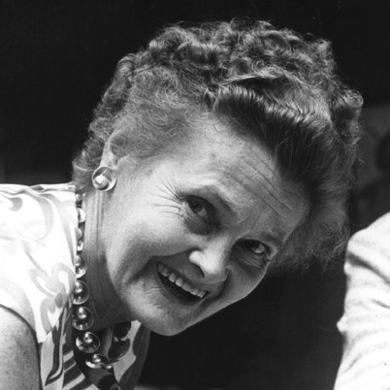
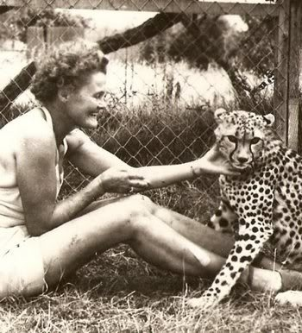
JOY ADAMSONOVÁ
20. října 1910 OPAVA
3. ledna 1980 SHABA (KEŇA)

Slide 2
JOY FREDERIKA VIKTORIA ADAMSONOVÁ
ochránkyně africké flóry a fauny
přírodovědkyně
spisovatelka, malířka

Slide 3
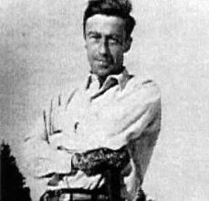
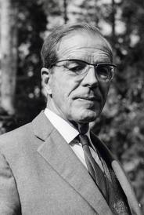
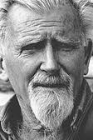
TŘI MANŽELSTVÍ
1935 – Viktor von Klarwill Rakušan, obchodní podnikatel
1938 – Peter Bally, Švýcar, botanik
1944 - Georg Adamson Angličan, zakladatel afrických národních parků

Slide 4
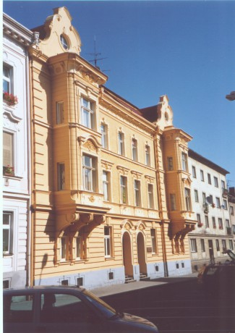
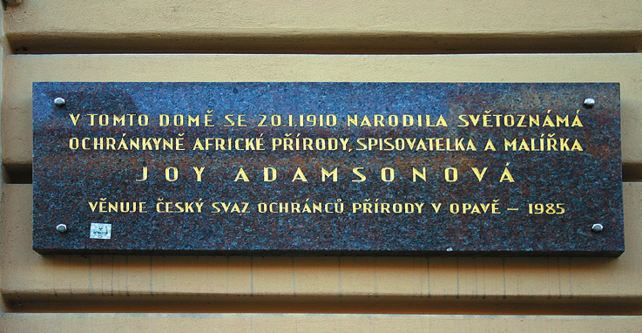
RODNÝ DŮM - UL. NA RYBNÍČKU V OPAVĚ
RODNÝ DŮM
PAMĚTNÍ DESKA
odhalena v r. 1985 Svazem ochránců přírody

Slide 5
Životopis
rodiče
otec – ing. Viktor Gessner, stavební rada tech. oddělení Zemské vlády slezské v Opavě
matka – Frederika Gertruda Greiplová, vnučka opavského podnikatele K. Weisshuhna
sourozenci
dvě sestry
Dorota a Trauta
studium
Opava – reálné gymnázium, nedokončila
Vídeň – umělecká akademie (státní zkouška z klavíru), malířství, sochařství, herectví, fotografování, psychologie, psychiatrie, medicína – žádné vysokoškolské studium však nedokončila

Slide 6
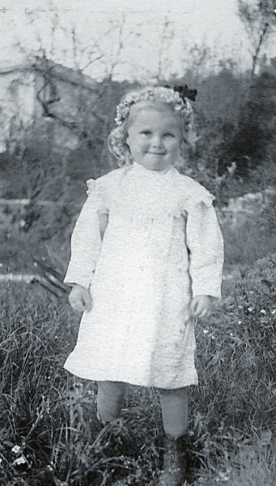
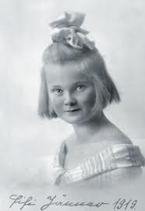
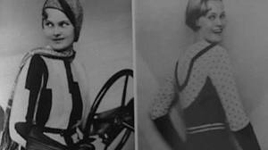
SMUTNÉ DĚTSTVÍ
otec se nesmířil s tím, že se mu nenarodil chlapec
dceru oblékal do chlapeckých šatů, říkal jí Fritzi, jako by byla chlapec
matka k dceři také neměla hezký vztah, ubližovala jí
nakonec žila u své babičky ve Vídni
rodiče se rozvedli, když Joy bylo 12 let

Slide 7
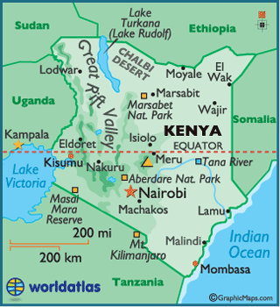
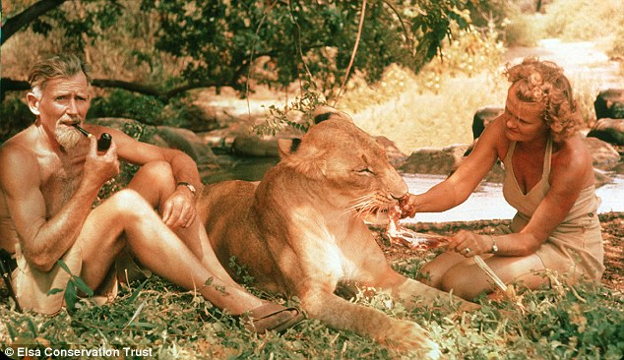
DOBRODRUŽNÝ ŽIVOT
12. 5. 1937 odjíždí do Afriky (manžel byl židovského původu – utíkají před Hitlerem), do Keni
studuje africkou flóru na lávovitých pahorcích
kreslí květiny, zvířata, domorodce
řada ze 4000 kreseb zdobí keňské národní muzeum v Nairobi
vytvořila 7 knih botanických ilustrací
proslula rehabilitací zvířat narozených v zajetí pro život ve volné přírodě (hlavně lvi a leopardi)
podílela se na založení 6 národních parků v Keni

Slide 8
KNIŽNÍ BESTSELLERY
PŘÍBĚH LVICE ELSY, 1960
přeložen do 25 jazyků,
zfilmován
VOLÁNÍ DOVOČINY
zfilmován
PŘÍBĚH LEVHARTICE PENNY
OBKLÍČENI SLONY
film

Slide 9
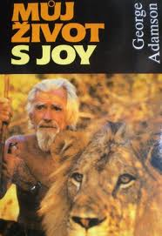
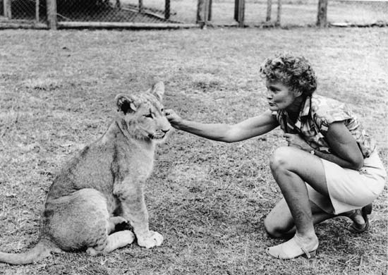
ZAJÍMAVOSTI
Joy Adamsonová vystoupila jako první žena původem z českých zemí na Kilimandžáro
Na plátně si zahrála roku 1948 v Čapkově dramatu R.U.R. robotku Sullu. Ve 40. a 50. letech hrála v několika dalších snímcích
Joyin manžel, George Adamson, vydal knihu s názvem "Můj život s Joy“
Finance z nadace, kterou Joy založila, byly použity např. k leteckému výcviku keňských strážců zvěře v malých letadlech, kteří se tak mohli dostat i do méně přístupných částí země a účinněji bojovat proti pytláctví
Díky ní se začalo do Afriky jezdit na "lovy beze zbraní"
Filmoví představitelé - Příběh lvice Elsy

Slide 10
„V životě jsem milovala pouze dvě bytosti – svou babičku a lvici Elsu“
Joy se ke lvíčeti Else velmi upnula
vychovala ho do dospělosti
v národním parku Meru odpočívají spolu
Joy byla na své přání spálena a rozptýlena nad hrobem milované lvice
kamenná mohyla v rezervaci, postavená jako památník autorky

Slide 11
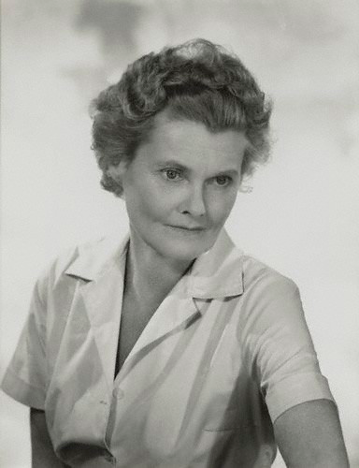
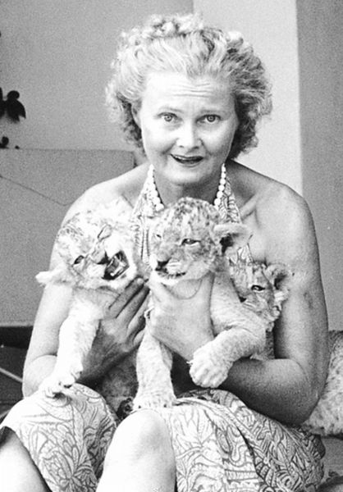
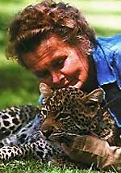
SMUTNÝ KONEC
3. LEDEN 1980 – umírá v rezervaci Shaba
je brutálně ubodána bývalým sluhou, kterého propustila
za drobnou krádež

Slide 12
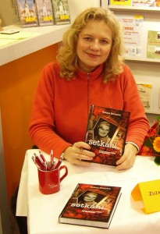
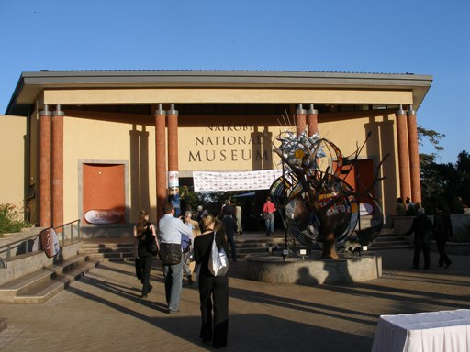
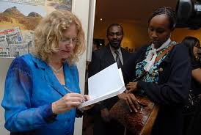
PO STOPÁCH J. ADAMSONOVÉ
Zuzana Beranová – opavská rodačka
v r. 2001 vydala knihu SETKÁNÍ SE SMRTÍ
na 4 roky odjela jako konzulka české ambasády do Keni
mapuje tu život J. Adamsonové
pátrala v archívech po dětství spisovatelky
navštívila její příbuzné
v zahraničí
zajímavé stránky – www. joyadamson.cz
Zuzana Beranová
Národní muzeum
v Nairobi
Výstava J. Adamsonové v Nairobi, autorka podepisuje knihu

Slide 13
ZDROJE
http://www.priroda.cz/clanky.php?detail=1163
Osobnosti, vydalo Statutární město Opava, www.opava-city.cz
Fotografie – google, obrázky

